Slide 1
Γεωχημεία
Ενότητα 1: Γεωχημικές διεργασίες στο εσωτερικό της γης
Χριστίνα Στουραϊτη
Σχολή Θετικών Επιστημών
Τμήμα Γεωλογίας και Γεωπεριβάλλοντος

Slide 2
Γεωχημικές διεργασίες στο εσωτερικό της γης
Ισοτοπική Γεωχημεία
Ι. Βασικές αρχές

Slide 3
Περιεχόμενα
Θεωρία
Ισότοπα
Ραδιενέργεια
Ο φασματογράφος μάζας
Βασικές αρχές ραδιοχρονολόγησης
Ραδιενεργή διάσπαση
Τρόποι χρονολόγησης
Μέθοδος ραδιοχρονολόγησης Rb - Sr

Slide 4
Θεωρία
δομή του ατόμου (Μάθημα 1^{ο})
(e-class.uoa.gr )

Slide 5
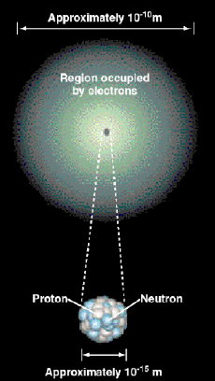
Δομή του ατόμου
(ατομικό πρότυπο του N. Bohr, E. Rutherford)
Πρωτόνιο
θετικά φορτισμένο σωματίδιο
m = 1,67252*10⁻²⁴ g
q = 1,6022*10⁻¹⁹ C
Νετρόνιο
ηλεκτρικά ουδέτερο σωματίδιο
m = 1,6749*10⁻²⁴ g
q = 0 C
Ηλεκτρόνιο
αρνητικά φορτισμένο σωματίδιο
m = 9,1093897*10⁻²⁸ g
q = 1,6022*10⁻¹⁹ C
Πυρήνας
1

Slide 6
Βασική ορολογία
Ατομικός αριθμός (Ζ): ο αριθμός των θετικά φορτισμένων σωματιδίων στον πυρήνα (πρωτονίων). Σε ηλεκτρικά ουδέτερα άτομα, αντιπροσωπεύει επίσης τον αριθμό των ηλεκτρονίων.
Μαζικός αριθμός (Α): Ο αριθμός των νουκλεονίων, δηλαδή το άθροισμα των πρωτονίων (Z) και των νετρονίων (N):
A = Z + N
Δεν ισοδυναμεί με την συνολική μάζα του ατόμου αλλά μάλλον αντιπροσωπεύει έναν ακέραιο αριθμό που προσεγγίζει τη μάζα, όπως αυτή εκφράζεται σε atomic mass units (amu).

Slide 7
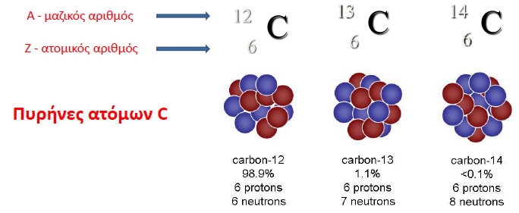
Βασική ορολογία
Ισότοπα: Άτομα του ίδιου στοιχείου, των οποίων οι πυρήνες έχουν τον ίδιο αριθμό πρωτονίων (Ζ), αλλά διαφορετικό αριθμό νετρονίων (≠ μαζικό αριθμό - Α).
Τα ισότοπα έχουν όμοιες χημικές ιδιότητες και μετρώνται με τη χρήση φασματογράφου μάζας. Τα περισσότερα στοιχεία έχουν τουλάχιστον 2 φυσικά ισότοπα.
2

Slide 8
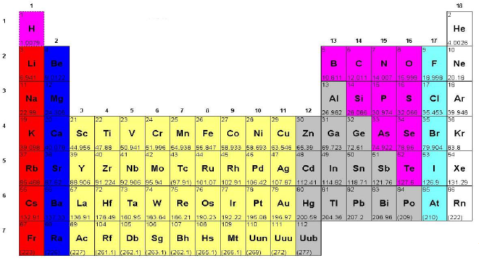
ΙΣΟΤΟΠΑ ΣΤΟΙΧΕΙΩΝ
Ίδιο ατομικό αριθμό (Z), διαφορετικό μαζικό αριθμό A (# αριθμό νετρονίων).
Γενικός τύπος ισοτόπου: ${}_{6}^{14}C$
3

Slide 9
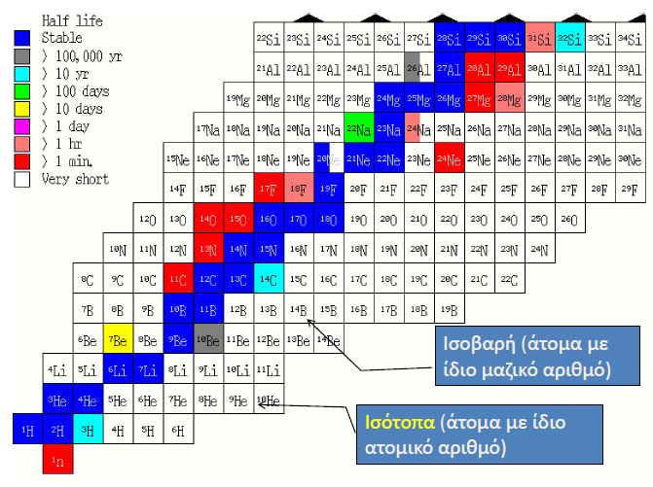
4

Slide 10
ΙΣΟΤΟΠΑ ΣΤΟΙΧΕΙΩΝ
Τα περισσότερα στοιχεία στην φύση έχουν τουλάχιστο δύο ισότοπα.
Σταθερά ισότοπα (Stable isotopes):
δεν διασπώνται (χρόνος ημιζωής → ∞ )
μόνο 21 στοιχεία έχουν 1 σταθερό ισότοπο, πχ. Na, Al, Mn, Nb.
Ραδιενεργά ισότοπα (radiogenic isotopes): διασπώνται προς ένα σταθερό ισότοπo
υπάρχουν περισσότερα από 1200 ραδιενεργά ισότοπα

Slide 11
Ο Φασματογράφος Μάζας
Προηγήθηκε η ανακάλυψη της ραδιενέργειας
(1914) J.J. Thomson (Nobel prize of physics)
(1918) Aston (Nobel prize of chemistry)
.....μεγάλες βελτιώσεις της τεχνικής
(1968) Ariens & Compston
(1969) Wasserburg et al.
εξερεύνηση σελήνης

Slide 12
Αρχή του Φασματογράφου Μάζας
Άτομα του στοιχείου → ιονίζονται (σε συνθήκες κενού)
→ τα ιόντα επιταχύνονται σε ένα ηλεκτρικό πεδίο, δημιουργώντας ΔV = 3 – 20 kV.
→ δημιουργείται ρεύμα ιόντων (ηλ. ρεύμα)
→ ρεύμα διέρχεται μέσα από ένα ζεύγος μαγνητών (μαγνητικό πεδίο)
→ επιδρούν μαγνητικές δυνάμεις κάθετα στο ρεύμα ιόντων → το ρεύμα από ευθεία τροχιά αποκτά καμπύλη τροχιά
→ οι τροχιές των ελαφρών ιόντων καμπυλώνουν περισσότερο απ’ ότι των βαρύτερων ιόντων
→ ανάλογα με την τροχιά τους τα ιόντα ταξινομούνται με βάση τη μάζα τους
η σχετική αφθονία των διαφόρων ισοτόπων μπορεί να μετρηθεί από τις σχετικές τιμές των ηλεκτρικών ρευμάτων που παρήχθησαν από κάθε ρεύμα ιόντων, τα οποία διαχωρίστηκαν στο προηγούμενο στάδιο ( Σχήμα 1) V

Slide 13
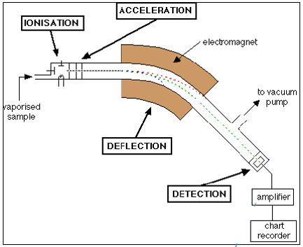
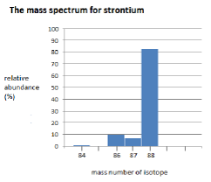
Φασματογράφος Μάζας Αρχή λειτουργίας της μεθόδου
5
6
Μετατρέπει τη μέτρηση σε ηλεκτρικό σήμα

Slide 14
Ισοτοπική Γεωχημεία
Γεωχημεία Ραδιενεργών Ισοτόπων
Γεωχημεία Σταθερών Ισοτόπων

Slide 15
Χρήσεις των ισοτόπων στη Γεωχημεία
Προσδιορισμό απόλυτης ηλικίας (γεωχρονολόγηση)
Δείκτες (ιχνηλάτες - tracers) των γεωλογικών διεργασιών
Διεργασίες σχηματισμού και εξέλιξης των μαγμάτων (τα ισότοπα αντιπροσωπεύουν το «γενετικό αποτύπωμα» της πηγής του μάγματος)
Θερμοκρασίες κρυστάλλωσης των μαγμάτων
Θερμική ιστορία των ορυκτών (εφαρμογές στις διεργασίες μεταμόρφωσης & τεκτονικής)

Slide 16
1. Εφαρμογές των Ραδιενεργών Ισοτόπων
Κύριες εφαρμογές της γεωχημείας ραδιενεργών ισοτόπων :
1. Γεωχρονολόγηση
Kάνει χρήση της σταθερότητας του ρυθμού της ραδιενεργού διάσπασης ραδιενεργών ατόμων προς ένα σταθερό (θυγατρικό) άτομο.
Καθορίζεται η ηλικία σχηματισμού ενός πετρώματος απλά προσδιορίζοντας (με μετρήσεις) πόσα ραδιενεργά άτομα έχουν παραμείνει αδιάσπαστα.

Slide 17
1. Εφαρμογές των Ραδιενεργών Ισοτόπων
2. Μελέτες ιχνηλάτησης.
Οι μελέτες αυτές κάνουν χρήση των διαφορών στην αναλογία του ραδιογενούς προς τα άλλα σταθερά ισότοπα ενός στοιχείου, στα διάφορα τμήματα της γης. Οι διαφορές αυτές είναι αποτέλεσμα των διεργασιών διαφοροποίησης στο εσωτερικό και στην επιφάνεια της γης.
Κάνουμε χρήση των φυσικών «χρωστικών» ουσιών, τα ραδιενεργά ισότοπα, για να διερευνήσουμε τις θεμελιώδεις διεργασίες της Γης → μας δίνουν πληροφορίες προέλευσης των συστατικών ενός συστήματος.

Slide 18
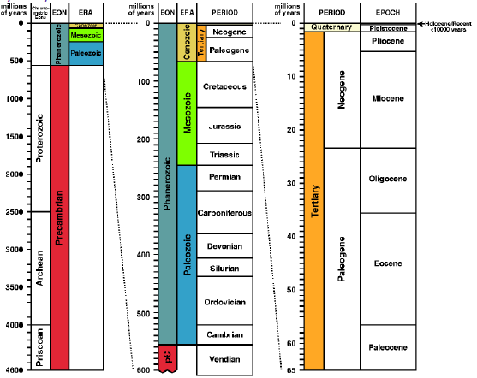
Κλίμακα του γεωλογικού χρόνου
Ο αρχικός διαχωρισμός Αιώνες – Εποχές – Περιόδους, ήταν ποιοτικός (μέχρι το τέλος του 19ου αι.)
Ο απόλυτος προσδιορισμός της ηλικίας, έγινε μετά την ανακάλυψη της ραδιενέργειας, στα τέλη 1800/αρχές 1900)
7

Slide 19
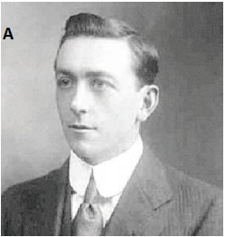
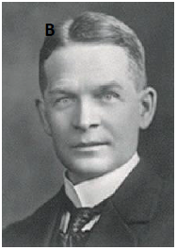
8
9
(A) Arthur Holmes ca. 1910, ο θεμελιωτής της σύγχρονης ραδιοχρονολόγησης. Έγραψε το βιβλίο, «The Age of Earth»
(B) Frederick Soddy ca. 1922, ως λέκτορας στο Πανεπιστήμιο της Glasgow, ανακάλυψε ότι ένα ραδιενεργό στοιχείο μπορεί να έχει περισσότερες από μια ατομικές μάζες, αλλά οι χημικές του ιδιότητες παραμένουν ίδιες.

Slide 20
Ραδιενέργεια
Ανακαλύφθηκε και μελετήθηκε την περίοδο 1896 – 1902 από τους:
Η. Becquerel
Pierre & Marie Curie
Οι E. Rutherford – F. Soddy – P. Curie διατύπωσαν μια πολύ απλή μαθηματική εξίσωση για την ραδιενεργή διάσπαση

Slide 21
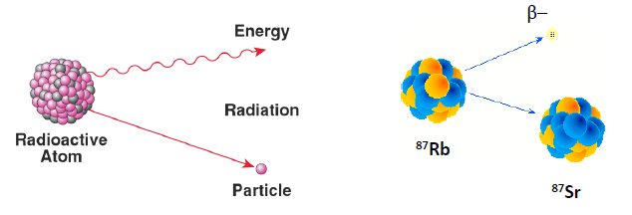
Ραδιενέργεια
Είναι το φαινόμενο, ένα πλήθος πυρήνων (nuclei) αυθόρμητα να διασπασθεί προς άλλους πυρήνες με ταυτόχρονη εκπομπή σωματιδίων ή ακτινοβολίας (radiation). Έτσι ικανοποιείται η Αρχή της Διατήρησης της Ενέργειας και Μάζας (Α. Einstein).
10

Slide 22
Ραδιενέργεια
Μονάδα μέτρησης της ραδιενέργειας (activity):
curies (1Ci = 3.7 10¹⁰ διασπάσεις/sec )
Συνήθως μετράμε millicurie, microcurie
Διεθνής μονάδα μέτρησης σήμερα,
becquerel (1Ci = 37 gigabecquerels)

Slide 23
Νόμος Ραδιενεργούς Διάσπασης (ή Νόμος Curie-Rutherford-Soddy CRS)
dN / dt = -λΝ (1)
λ, σταθερά ραδ. διάσπασης, oρίζει την πιθανότητα ένα πλήθος ατόμων (N) να διασπαθεί σε ένα διάστημα χρόνου dt (μονάδες μέτρησης του λ, είναι t⁻¹)
λN: λέγεται ενέργεια – activity, και είναι ο αριθμός διασπάσεων στη μονάδα του χρόνου. Δεν εξαρτάται από την πίεση, θερμοκρασία ή το είδος του υλικού.
Ολοκληρώνοντας την (1) προκύπτει:
$$\int_{N0}^{N}{\frac{dN}{N}=\int_{t0}^{t}{−λ dt} }$$
N₀ , αριθμός ατόμων του ραδιενεργούς ισοτόπου, που υπάρχουν στο χρόνο t=0.

Slide 24
Νόμος Ραδιενεργούς Διάσπασης
Το ολοκλήρωμα της (2) είναι:
$ln\frac{N}{N0}=−λ t$ (2)
N/No = e ^{–λt} ή Ν = Νο e ^{–λt}
Χρόνος ημιζωής t_{1/2}= χρόνος που απαιτείται για να διασπαστούν τα μισά άτομα από τα αρχικά, δηλαδή Ν/Νο = ½. Αντκαθιστώντας στην (2), t_{1/2} = ln2/λ

Slide 25
Γενική διατύπωση της εξίσωσης της ραδιενεργούς διάσπασης
$D=D0+N(eλt −1)$ (3)
D: θυγατρικά (σταθερά) άτομα
D₀: άτομα που προϋπήρχαν σε χρόνο t=0
παράγοντας: N (e^{λt} -1) πόσα θυγατρικά άτομα παρήχθησαν λόγω ραδιενεργούς διάσπασης σε χρόνο t)
Επιλύοντας την εξ. (3) ως προς t:
(υπολογισμός του χρόνου, εάν όλες οι άλλες μεταβλητές είναι γνωστές)
$t = \frac{1}{λ} [\frac{D−D0}{N} + 1]$ (4)

Slide 26
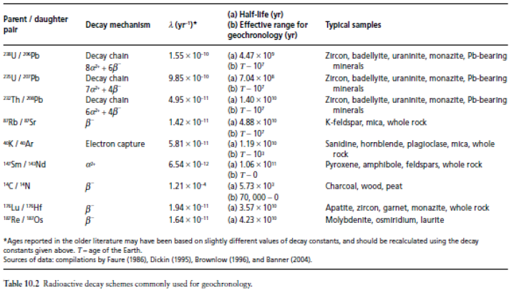
Ζεύγη ραδιενεργών-σταθερών ισοτόπων που χρησιμοποιούνται για γεωχρονολόγηση
11

Slide 27
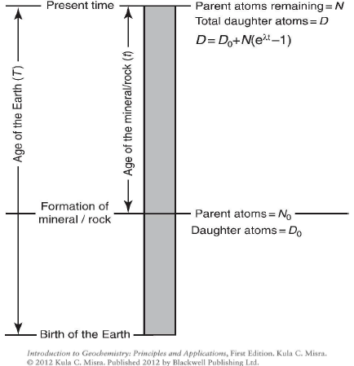
Σχηματική παρουσίαση της εξίσωσης της ραδιοχρονολόγησης
12

Slide 28
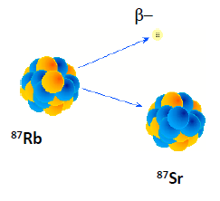
Ραδιενεργή διάσπαση & ραδιογενή (θυγατρικά) ισότοπα
Οι λόγοι των ραδιενεργών/σταθερών ισοτόπων είναι συναρτήσεις του χρόνου αλλά και του αρχικού λόγου ραδιενεργού/σταθερό ισότοπο.
Ζεύγη Ραδιενεργών-Ραδιογενών Ισοτόπων:
87Rb-87Sr (half-life 48 Ga)
147Sm-143Nd (half-life 106 Ga)
238U-206Pb (half-life 4.5 Ga)
235U-207Pb (half-life 0.7 Ga)
232Th-208Pb (half-life 14 Ga)
“Εξαφανισμένα” ραδιονουκλίδια (ραδιενεργά άτομα) εκείνα που έχουν χρόνο ημιζωής πολύ μικρό για να επιβιώσουν μέχρι σήμερα (από το σχηματισμό της γης έως σήμερα = 4.55 Ga). Ύπήρχαν όμως στο αρχικό ηλιακό μας σύστημα.
13

Slide 29
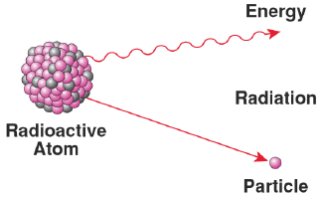
Ραδιενέργεια Είδη ραδιενεργών διασπάσεων
 | Μηχανισμός διάσπασης | Ατομικός Αριθμός | Αριθμός νετρονίων | Μαζικός αριθμός
Ραδιενεργό (parent nuclide) |  | Ζ | Ν | Α = Ζ +Ν
Ραδιογενές (Θυγατρικό) | α²⁺ | Ζ - 2 | N - 2 | A - 4
 | β⁻ (negatron) | Ζ + 1 | N -1 | A
 | β⁺ (positron) | Ζ - 1 | N + 1 | A
 | σύλληψη e- | Ζ - 1 | N + 1 | A
14

Slide 30
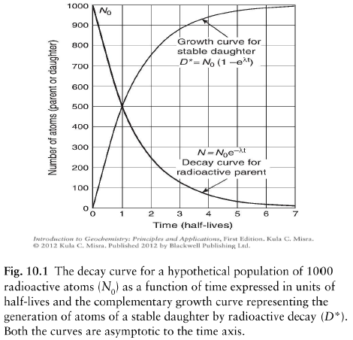
Η γραφική παράσταση της εξίσωσης της Ραδ. διάσπασης (εκθετική συνάρτηση)
15

Slide 31
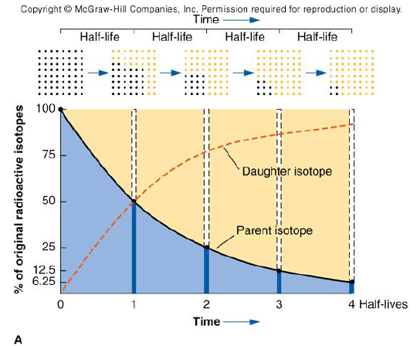
Εκθετική Συνάρτηση χρόνος ημιζωής
16

Slide 32
Σύστημα: Rb – Sr
Στοιχείο Rb.
Έχει 2 φυσικά ισότοπα: ₃₇⁸⁷Rb (αφθονία ατόμων 27.83 %) - ραδιενεργό
σταθερό ₃₇⁸⁵Rb (αφθονία ατόμων 72.16 % των ατόμων) -
Στοιχείο Sr.
Έχει 4 φυσικά ισότοπα: ₃₈⁸⁸Sr (αφθονία ατόμων 82.58%) - σταθερό
₃₈⁸⁷Sr (αφθονία ατόμων 7 %) - σταθερό
₃₈⁸⁶Sr (αφθονία ατόμων 9.86%) - σταθερό
₃₈⁸⁴Sr (αφθονία ατόμων 0.56% - σταθερό
Ραδιενεργή διάσπαση ⁸⁷Rb → ⁸⁷Sr + σωματίδια β⁻
Μέθοδος χρονολόγησης Rb-Sr ορυκτών που περιέχουν Rb ή ολικό πέτρωμα, βασίζεται στη Ραδιενεργή διάσπαση
⁸⁷Rb → ⁸⁷Sr + σωματίδια β⁻
λ_{Rb} = 1.42 *10⁻¹¹ yr⁻¹

Slide 33
Μέθοδος χρονολόγησης Rb – Sr
Βασική εξίσωση: D = D₀ + N (e^{λt} -1)
⁸⁷Sr = ⁸⁷Sr₀ + ⁸⁷Rb(e^{λt} – 1)
Κανονικοποιούμε την εξίσωση, διαιρώντας με το σταθερό ισότοπο ⁸⁶Sr , για να προκύψουν λόγοι ισοτόπων:
⁸⁷Sr/ ⁸⁶Sr = (⁸⁷Sr/⁸⁶Sr)₀ + ⁸⁷Rb/ ⁸⁶Sr(e^{λt} – 1)
Όπου (⁸⁷Sr/⁸⁶Sr)₀ , αντιπροσωπεύει τον λόγο των αρχικών συγκεντρώσεων ⁸⁷Sr/⁸⁶Sr στο ορυκτό ή στο πέτρωμα σε χρόνο = 0

Slide 34
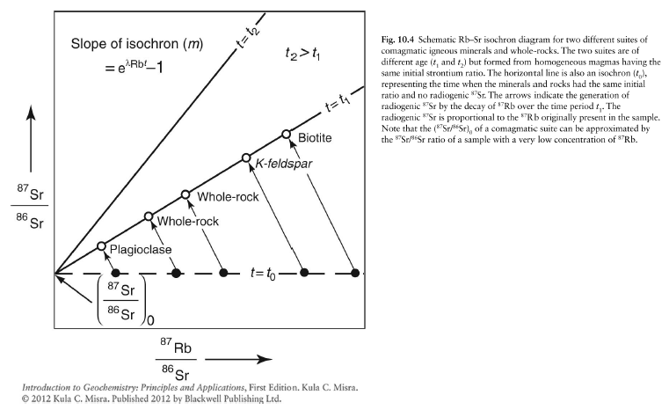
Ισόχρονη γραμμή Rb – Sr
17

Slide 35
Χρηματοδότηση
Το παρόν εκπαιδευτικό υλικό έχει αναπτυχθεί στo πλαίσιo του εκπαιδευτικού έργου του διδάσκοντα.
Το έργο «Ανοικτά Ακαδημαϊκά Μαθήματα στο Πανεπιστήμιο Αθηνών» έχει χρηματοδοτήσει μόνο την αναδιαμόρφωση του εκπαιδευτικού υλικού.
Το έργο υλοποιείται στο πλαίσιο του Επιχειρησιακού Προγράμματος «Εκπαίδευση και Δια Βίου Μάθηση» και συγχρηματοδοτείται από την Ευρωπαϊκή Ένωση (Ευρωπαϊκό Κοινωνικό Ταμείο) και από εθνικούς πόρους.

Slide 36
Σημειώματα

Slide 37
Σημείωμα Ιστορικού Εκδόσεων Έργου
Το παρόν έργο αποτελεί την έκδοση 1.0.

Slide 38
Σημείωμα Αναφοράς
Copyright Εθνικόν και Καποδιστριακόν Πανεπιστήμιον Αθηνών, Χριστίνα Στουραϊτη 2015. Χριστίνα Στουραϊτη. «Γεωχημεία. Γεωχημικές διεργασίες στο εσωτερικό της γης». Έκδοση: 1.0. Αθήνα 2014. Διαθέσιμο από τη δικτυακή διεύθυνση: http://opencourses.uoa.gr/courses/GEOL2/.

Slide 39
Σημείωμα Αδειοδότησης
Το παρόν υλικό διατίθεται με τους όρους της άδειας χρήσης Creative Commons Αναφορά, Μη Εμπορική Χρήση Παρόμοια Διανομή 4.0 [1] ή μεταγενέστερη, Διεθνής Έκδοση. Εξαιρούνται τα αυτοτελή έργα τρίτων π.χ. φωτογραφίες, διαγράμματα κ.λ.π., τα οποία εμπεριέχονται σε αυτό και τα οποία αναφέρονται μαζί με τους όρους χρήσης τους στο «Σημείωμα Χρήσης Έργων Τρίτων».
[1] http://creativecommons.org/licenses/by-nc-sa/4.0/
Ως Μη Εμπορική ορίζεται η χρήση:
που δεν περιλαμβάνει άμεσο ή έμμεσο οικονομικό όφελος από την χρήση του έργου, για το διανομέα του έργου και αδειοδόχο
που δεν περιλαμβάνει οικονομική συναλλαγή ως προϋπόθεση για τη χρήση ή πρόσβαση στο έργο
που δεν προσπορίζει στο διανομέα του έργου και αδειοδόχο έμμεσο οικονομικό όφελος (π.χ. διαφημίσεις) από την προβολή του έργου σε διαδικτυακό τόπο
Ο δικαιούχος μπορεί να παρέχει στον αδειοδόχο ξεχωριστή άδεια να χρησιμοποιεί το έργο για εμπορική χρήση, εφόσον αυτό του ζητηθεί.

Slide 40
Διατήρηση Σημειωμάτων
Οποιαδήποτε αναπαραγωγή ή διασκευή του υλικού θα πρέπει να συμπεριλαμβάνει:
το Σημείωμα Αναφοράς
το Σημείωμα Αδειοδότησης
τη δήλωση Διατήρησης Σημειωμάτων
το Σημείωμα Χρήσης Έργων Τρίτων (εφόσον υπάρχει)
μαζί με τους συνοδευόμενους υπερσυνδέσμους.

Slide 41
Σημείωμα Χρήσης Έργων Τρίτων (1/3)
Το Έργο αυτό κάνει χρήση των ακόλουθων έργων:
Εικόνες/Σχήματα/Διαγράμματα/Φωτογραφίες
Εικόνα 1: Δομή του ατόμου και ατομικό πρότυπο του N. Bohr, E. Rutherford. Copyrighted.
Εικόνα 2: Ισότοπα άνθρακα. Copyrighted.
Εικόνα 3: Περιοδικός πίνακας. Copyrighted.
Εικόνα 4: Ισοβαρή και ισότοπα. Copyrighted.
Εικόνα 5: Αρχή λειτουργίας φασματογράφου μάζας. CC BY-NC-SA. Σύνδεσμος: http://chemwiki.ucdavis.edu/Analytical_Chemistry/Instrumental_Analysis/Mass_Spectrometry/How_the_Mass_Spectrometer_Works. Πηγή: chemwiki.ucdavis.edu

Slide 42
Σημείωμα Χρήσης Έργων Τρίτων (2/3)
Εικόνα 6: The mass spectrum for strontium. CC BY-NC-SA. Σύνδεσμος: http://chemwiki.ucdavis.edu/Physical_Chemistry/Atomic_Theory/Isotopes. Πηγή: chemwiki.ucdavis.edu
Εικόνα 7: Κλίμακα του γεωλογικού χρόνου. Copyright A. McRae 1998. Σύνδεσμος: http://sdsu-physics.org/NaturalScience100/Topics/2Earth/1amazing_earth.html. Πηγή: sdsu-physics.org
Εικόνα 8: Arthur Holmes ca. 1910. Copyrighted.
Εικόνα 9: Frederick Soddy ca. 1922. Copyrighted.
Εικόνα 10: Διάσπαση πυρήνων. Copyrighted.
Εικόνα 11: Radioactive decay schemes commonly used for geochronology. Copyrighted.

Slide 43
Σημείωμα Χρήσης Έργων Τρίτων (3/3)
Εικόνα 12: Σχηματική παρουσίαση της εξίσωσης της ραδιοχρονολόγησης. Copyright 2012 Kula C. Misra. Πηγή: Introduction to Geochemistry: Principles and Applications, First Edition, Kula C. Misra.
Εικόνα 13: Ραδιενεργή διάσπαση ⁸⁷Rb. Copyrighted.
Εικόνα 14: Ραδιενεργή διάσπαση. Copyrighted.
Εικόνα 15: Γραφική παράσταση εξίσωσης ραδιενεργούς διάσπασης. Copyright 2012 Kula C. Misra. Πηγή: Introduction to Geochemistry: Principles and Applications, First Edition, Kula C. Misra.
Εικόνα 16: Εκθετική Συνάρτηση - χρόνος ημιζωής. Copyright McGraw-Hill Companies, Inc.
Εικόνα 17: Ισόχρονη γραμμή Rb – Sr. Copyright 2012 Kula C. Misra. Πηγή: Introduction to Geochemistry: Principles and Applications, First Edition, Kula C. Misra.

